Slide 1

Межведомственное электронное взаимодействие
СМЭВ
2011г.

Slide 2

Содержание:
Методические рекомендации (версия 2.4.3)
Описание форматов электронных сервисов
Описание процедур взаимодействия
  3.1 Общие сведения о порядке взаимодействия
  3.2 Доступ к федеральным сервисам для субъектов РФ
  3.3 Согласование протокола тестирования федеральных сервисов субъектами РФ
  3.4 Согласование протокола тестирования региональных сервисов ФОИВами
  3.5 Регистрация федерального сервиса в тестовой среде СМЭВ
  3.6 Регистрация регионального сервиса в тестовой среде СМЭВ
Ответы на вопросы

Slide 3
1. МР 2.4.3. Дополнительные правила для сообщений
Редакция методических рекомендации 2.4.3 затрагивает вопросы заполнения служебных элементов в электронных сообщениях СМЭВ, используемых при формировании статистической отчетности по процессам межведомственного обмена с использованием СМЭВ, а также правила формирования электронной подписи при подаче заявлений с ЕПГУ.
  Правила заполнения элементов для идентификации субъектов межведомственного взаимодействия
Правила заполнения элементов для взаимосвязи электронных сообщений
  Синхронный режим
  Асинхронный режим
Правила заполнения элемента для прикладных статусов сообщений
      Синхронное взаимодействие
      Асинхронное взаимодействие
      Взаимодействие для уведомления поставщика об ошибках в данных
      Взаимодействие для отмены запроса потребителем
    Правила заполнения элемента для передачи сведений об государственной услуге
    Правила заполнения элемента для передачи номера дела
    Принципы расчета статистики обмена в рамках межведомственного взаимодействия

Slide 4
1. Идентификация субъектов взаимодействия
Элементы smev:Sender, smev:Recipient и smev:Originator используются для передачи сведений о субъектах межведомственного взаимодействия. Для каждого субъекта взаимодействия достаточно передачи его наименования и кода (мнемоники) точки подключения информационной системы.
Мнемоники точек подключения информационных систем формируются по следующему шаблону:
Например, если у Федеральной миграционной службы России используется 2 информационные системы для взаимодействия через СМЭВ, подключенные к федеральному узлу СМЭВ, то мнемоники точек подключения для них будут:
FMS001001 – первая информационная система (Сервисный концентратор), подключенная к федеральному СМЭВ (00 – соответствует федеральному узлу).
FMS002001 – вторая информационная система (ПАК ГИСМУ Интеграция), подключенная к федеральному СМЭВ.
XXXXNNRRM, где XXXX – четырехсимвольная мнемоника участника; NN – двухзначный номер информационной системы ведомства; RR – двузначный код региона, к которому относится точка подключения; M – однозначный номер экземпляра точки подключения в регионе.

Slide 5
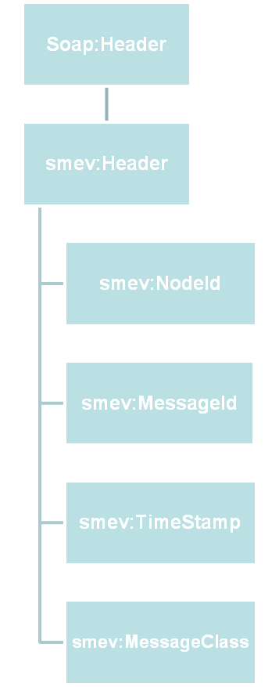
1. Взаимосвязь электронных сообщений (1/5)
Унифицированный служебный заголовок СМЭВ предназначен для размещения в сообщении сведений, добавляемых системой межведомственного электронного взаимодействия.
<smev:Header wsu:Id="smev-header" xmlns:smev="http://smev.gosuslugi.ru/rev111111">
<smev:NodeId>00</smev:NodeId>
<smev:MessageId>3F0FF45C-F99E-00CD-F374-9D8807EB5BD4</smev:MessageId>
<smev:TimeStamp>2011-11-21T18:18:21.805+03:00</smev:TimeStamp>
<smev:MessageClass>REQUEST</smev:MessageClass>
</smev:Header>

Slide 6
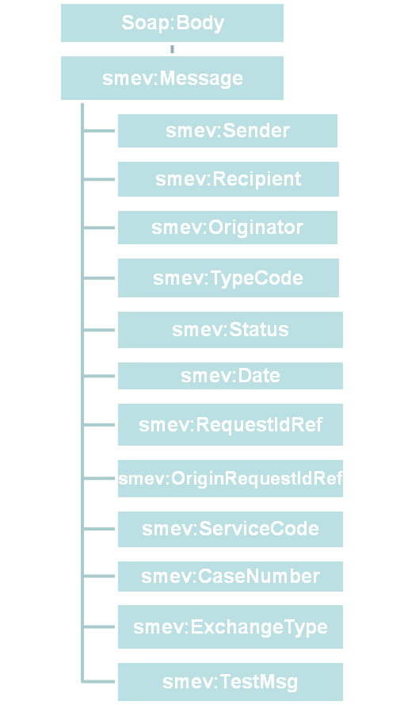
1. Взаимосвязь электронных сообщений (2/5)
Унифицированный служебный блок атрибутов сообщения СМЭВ предназначен для передачи атрибутивных сведений об участниках и назначении сообщения в рамках информационного обмена через СМЭВ.
В служебном блоке содержатся сведения о:
Субъекты взаимодействия
Тип сообщения (госуслуга или госфункция) и категория взаимодействия
Статус сообщения
Дата формирования сообщения
Корреляционные идентификаторы сообщений
Код госуслуги и код дела
Признак тестового взаимодействия

Slide 7
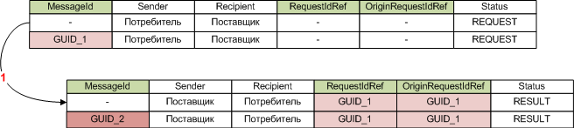
1. Взаимосвязь электронных сообщений (3/5)
Синхронный режим взаимодействия
Потребитель:
не должен заполнять элементы smev:OriginRequestIdRef и smev:RequestIdRef в своих запросах;
Должен сохранять номера сообщений СМЭВ сообщения-запроса и сообщения-ответа на основании сведений из ответа от поставщика в рамках сессии взаимодействия.
Поставщик:
должен записать в элемент smev:RequestIdRef и smev:OriginRequestIdRef ответа значение элемента smev:MessageId сообщения-запроса;
Должен сохранить на своей стороне номер сообщения запроса к нему;
Не может сохранить номер сообщения ответа от себя, этот номер будет известен только потребителю, которому будет доставлен ответ через СМЭВ.

Slide 8
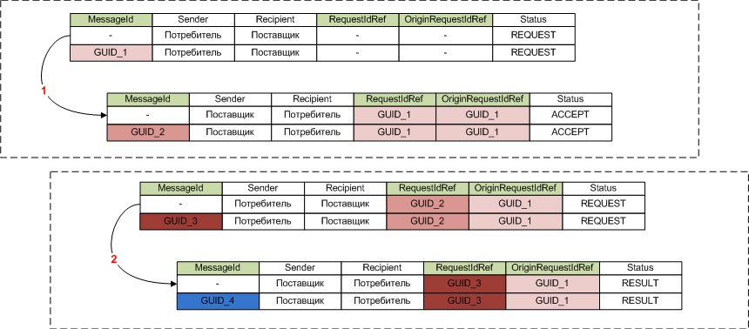
1. Взаимосвязь электронных сообщений (4/5)
Асинхронный режим взаимодействия (повторный опрос)
1 - первый запрос к Поставщику в рамках асинхронного взаимодействия (подача заявления). Поставщик его принимает, отвечая сообщением со статусом ACCEPT
2 - второй запрос к Поставщику для получения результата. Поставщик передает результат - отвечает сообщением со статусом RESULT.

Slide 9
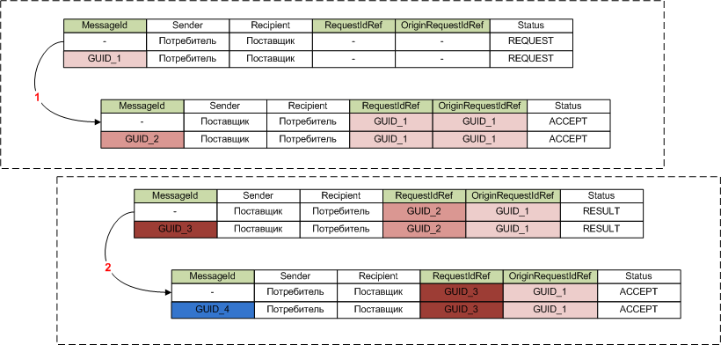
1. Взаимосвязь электронных сообщений (5/5)
Асинхронный режим взаимодействия (обратный вызов)
1 - первый запрос к Поставщику в рамках асинхронного взаимодействия (подача заявления). Поставщик его принимает, отвечая сообщением со статусом ACCEPT.
2 - Поставщик возвращает Потребителю результат (сообщение со статусом RESULT). Потребитель принимает результат - отвечает сообщением со статусом ACCEPT.

Slide 10
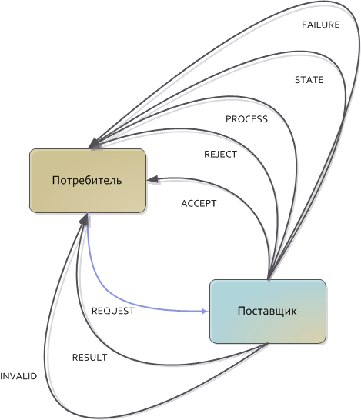
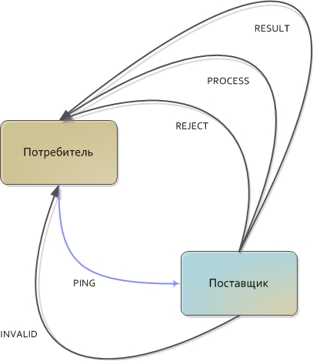
1. Прикладные статусы сообщений (1/3)
Элемент smev:Status предназначен для передачи прикладного статуса сообщения, который характеризует операцию, относящуюся к информационному обмену между Потребителем и Поставщиком.
Статусы применяемые при синхронном и асинхронном обмене

Slide 11



1. Прикладные статусы сообщений (2/3)
Статусы применяемые при синхронном и асинхронном обмене
1. Инициация взаимодействия потребителем
2. Уточнение состояния потребителем
3. Возврат статуса/результата поставщиком

Slide 12
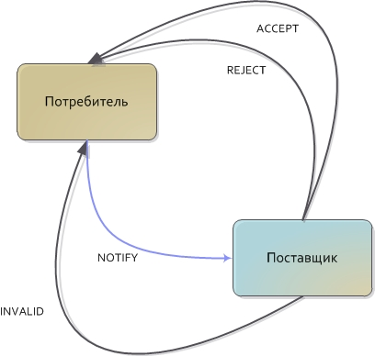
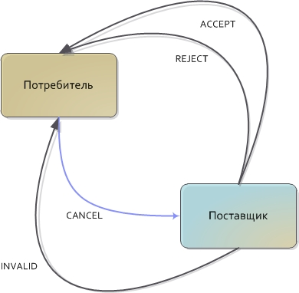
1. Прикладные статусы сообщений (3/3)
Предусматривается формализация механизмов обмена при:
уведомлении поставщика об ошибках в сведениях, возвращаемых через его сервис;
инициация отмены ранее поданного запроса.
Уведомление об ошибке
Отмена запроса

Slide 13
1. Дополнительные сведения о взаимодействии
Элемент smev:ServiceCode предназначен для передачи сведений о государственной услуге, в рамках исполнения которой производится взаимодействие субъектов. Код государственной услуги указывается на основании Сводного реестра государственных услуг (функций).
Элемент smev:CaseNumber является вспомогательным элементом, помогающим при разборе конфликтых ситуаций, возникающих при обмене сообщениями между поставщиком и потребителем. Данный элемент содержит номер дела в информационной системе Поставщика или Потребителя, в рамках которого ведется электронный обмен сообщениями.
Признак тестового электронного сообщения. Не указывается при продуктивном взаимодействии.
<smev:Message>
. . .
<smev:TestMsg/>
. . .
</smev:Message>

Slide 14
1. Принципы расчета статистики о взаимодействии
Включается в расчет:
Исключается из расчета:
Категория взаимодействия – межведомственный обмен (smev:ExchangeType = 2);
Тип сообщения smev:TypeCode - взаимодействие в рамках оказания госуслуг (GSRV) или в рамках исполнения госфункций (GFNC);
Сообщения с прикладными статусами сообщения (smev:Status):
REQUEST – подача заявления ;
  RESULT – возврат результата;
  REJECT – мотивированный отказ;
  NOTIFY – уведомление об ошибке в данных поставщика;
  CANCEL – запрос на отзыв заявления;
STATE – возврат сообщения о статусе.
Категория взаимодействия – НЕ межведомственный обмен, в том числе:
  обмен с ПГУ (smev:ExchangeType = 1);
  внутриведомственный обмен
  (smev:ExchangeType=3);
Контрольные запросы (smev:TestMsg);
Сообщения с технологическими статусами сообщения (smev:Status):
INVALID – ошибка ФЛК или проверок ЭП;
  ACCEPT – уведомление о приеме;
  PROCESS – незавершенная обработка;
  PING – запрос сведений;
  FAILURE – технический сбой.

Slide 15
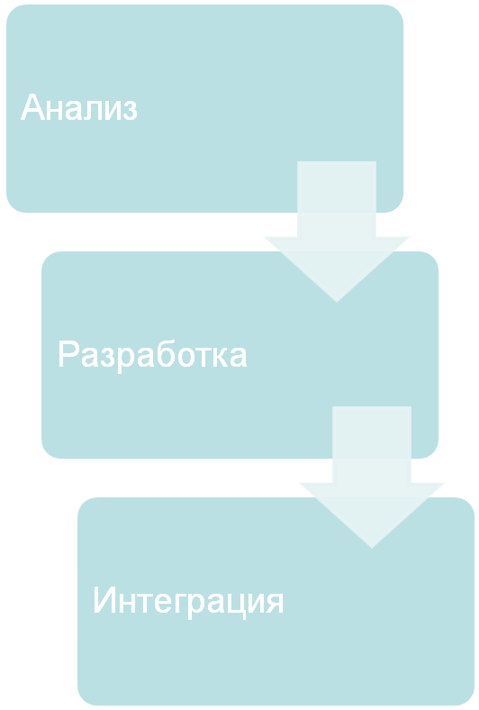
2. Описание форматов электронных сервисов
1. Анализ процессов взаимодействия
2. Определение количества и свойств требуемых сервисов
3. Описание сервисов до этапа разработки:
  руководство пользователя (частичное заполнение)
  WSDL и XSD описания (первичная спецификация)
4. Разработка сервиса и внутреннее тестирование
5. Доработка документации,
  руководство пользователя (дополнение сведений)
  паспорт сервиса
  WSDL и XSD (при необходимости), КП
Спецификацию при разработке не меняем!
6. Регистрация в тестовой СМЭВ
7. Интеграционное тестирование
8. Исправление ошибок
9. Вывод в продуктивную эксплуатацию

Slide 16


3.1 Общие сведения о порядке взаимодействия
Для всех коммуникаций по вопросам межведомственного взаимодействия на стороне Участника взаимодействия (Потребителя и поставщика) должен быть создан единый доверенный e-mail:
smev@<домен организации>.ru
Обращения в адрес Оператора СМЭВ/Операторов РСМЭВ должны иметь контакты технического специалиста, для консультации по вопросам функционирования сервиса или информационной системы.
Вся электронная переписка, относящаяся к одному вопросу, должна вестись в формате «Вопрос-ответ» для сохранения истории переписки.
Информационный ресурс - Технологический портал СМЭВ:
smev.gosuslugi.ru
Логин/пароль – smev/portal

Slide 17
3.2 Доступ к федеральным сервисам для субъектов РФ (1/2)
Предусловия:
Сервис федерального уровня, к которому хочет обращаться субъект РФ (Потребитель), должен соответствовать Методическим рекомендациям.
Сервис федерального уровня должен быть зарегистрирован в Ф-СМЭВ, по всем правилам и иметь пакет документов:
Паспорт сервиса,
Руководство пользователя сервиса,
Контрольный пример.
ИС субъекта РФ (Потребителя) должна быть зарегистрирована в СМЭВ, согласно регламенту по регистрации в СМЭВ ИС и иметь пакет документов:
Паспорт ИС,
Сертификат ключа электронной подписи ИС в формате BASE 64 (*.cer),
Корневой сертификат УЦ, выдавшего сертификат,
Контрольный запрос, подписанный ЭП-ОВ данной ИС.
Субъект РФ (Потребитель) должен определить сервис Поставщика информации (Наименование, SID, адрес), доступ к которому необходимо получить, в соответствии с нормативными правовыми актами, подтверждающими основание получения доступа к данному электронному сервису.

Slide 18

3.2 Доступ к федеральным сервисам для субъектов РФ (2/2)
Исполнитель по сопровождению РСМЭВ
РОИВ/ОМСУ
Оператор РСМЭВ
Оператор СМЭВ
ФОИВ
Формирование заявки на получение доступа по форме на Тех.портале СМЭВ, подписанной уполномоченным лицом и заверенной печатью
Согласование и анализ документов
(3 рабочих дня с момента получения заявки)
Согласование
Согласование доступа
(4 рабочих дня с момента получения заявки)
нет
Подача заявки на регистрацию сервиса в продуктивной РСМЭВ
Потребитель указан в паспорте?
Доступ согласован?
да
Предоставление нового паспорта
(2 рабочих дня с момента принятия положительного решения)
Предоставление доступа к федеральному сервису на ФСМЭВ
(3 рабочих дня с получения нового паспорта)
Регистрация сервиса федерального уровня в продуктивной РСМЭВ
(5 рабочих дней)
одновременно
Публикация изменений на Тех.портале
(3 рабочих дня)

Slide 19
3.3. Согласование протокола тестирования федеральных сервисов субъектами РФ (1/3)
Предусловия:
Сервис федерального уровня должен быть зарегистрирован в РСМЭВ, по всем правилам и иметь пакет документов:
Паспорт сервиса,
Руководство пользователя сервиса,
Контрольный пример.
ИС субъекта РФ (Потребителя) должна быть зарегистрирована в СМЭВ, согласно регламенту по регистрации в СМЭВ ИС и иметь пакет документов:
Паспорт ИС,
Сертификат ключа электронной подписи ИС в формате BASE 64 (*.cer),
Корневой сертификат УЦ, выдавшего сертификат,
Контрольный запрос, подписанный ЭП-ОВ данной ИС.
Потребитель должен быть подключен к РСМЭВ, включая настройку защищенных каналов передачи данных (VipNet) от узлов, на которых размещены информационные системы участников процесса, до РСМЭВ.
Необходимость проведения функционального тестирования и дата проведения должны быть предварительно согласованы между Поставщиком, Потребителем, Оператором РСМЭВ и Оператором СМЭВ.

Slide 20
3.3 Согласование протокола тестирования федеральных сервисов субъектами РФ (2/3)
В продуктивной среде:
РОИВ/ОМСУ
Оператор РСМЭВ
Оператор СМЭВ
ФОИВ
Оператор эксплуатации ИЭП
Согласование даты и необходимости проведения функционального тестирования
Проверка сетевой связанности узлов, на которых размещены информационные системы участников процесса, с РСМЭВ.
(3 рабочих дня)
Устранение замечаний
(5 рабочих дней)
да
Есть нарушения?
нет
Проведение функционального тестирования в согласованную ранее дату и составление протокола тестирования
(2 рабочих дня)
Утверждение протокола участвующими сторонами
Проведение экспертизы протокола
(3 рабочих дня)
Согласование протокола

Slide 21
3.3 Согласование протокола тестирования федеральных сервисов субъектами РФ (3/3)
В тестовой среде:
РОИВ/ОМСУ
Оператор РСМЭВ
Оператор СМЭВ
ФОИВ
Оператор эксплуатации ИЭП
Согласование даты и необходимости проведения функционального тестирования
Проведение функционального тестирования в согласованную ранее дату и составление протокола тестирования
(2 рабочих дня)
Утверждение протокола участвующими сторонами
Проведение экспертизы протокола
(3 рабочих дня)
Согласование протокола

Slide 22
3.4 Согласование протокола тестирования региональных сервисов ФОИВами (1/3)
Предусловия:
Сервис регионального уровня должен быть зарегистрирован в ФСМЭВ по всем правилам и иметь пакет документов:
Паспорт сервиса,
Руководство пользователя сервиса,
Контрольный пример.
ИС ФОИВ (Потребителя) должна быть зарегистрирована в СМЭВ, согласно регламенту по регистрации в СМЭВ ИС и иметь пакет документов:
Паспорт ИС,
Сертификат ключа электронной подписи ИС в формате BASE 64 (*.cer),
Корневой сертификат УЦ, выдавшего сертификат,
Контрольный запрос, подписанный ЭП-ОВ данной ИС.
Поставщик должен быть подключен к РСМЭВ, включая настройку защищенных каналов передачи данных (VipNet) от узлов, на которых размещены информационные системы участников процесса, до РСМЭВ.
Необходимость проведения функционального тестирования и дата проведения должны быть предварительно согласованы между Поставщиком, Потребителем, Оператором РСМЭВ и Оператором СМЭВ.

Slide 23
3.3 Согласование протокола тестирования федеральных сервисов субъектами РФ (2/3)
В продуктивной среде:
ФОИВ
Оператор РСМЭВ
Оператор СМЭВ
РОИВ/ОМСУ
Оператор эксплуатации ИЭП
Согласование даты и необходимости проведения функционального тестирования
Проверка сетевой связанности узлов, на которых размещены информационные системы участников процесса, с РСМЭВ.
(3 рабочих дня)
Устранение замечаний
(5 рабочих дней)
да
Есть нарушения?
нет
Проведение функционального тестирования в согласованную ранее дату и составление протокола тестирования
(2 рабочих дня)
Утверждение протокола участвующими сторонами
Проведение экспертизы протокола
(3 рабочих дня)
Согласование протокола

Slide 24
3.3 Согласование протокола тестирования федеральных сервисов субъектами РФ (3/3)
В тестовой среде:
ФОИВ
Оператор РСМЭВ
Оператор СМЭВ
РОИВ/ОМСУ
Оператор эксплуатации ИЭП
Согласование даты и необходимости проведения функционального тестирования
Проведение функционального тестирования в согласованную ранее дату и составление протокола тестирования
(2 рабочих дня)
Утверждение протокола участвующими сторонами
Проведение экспертизы протокола
(3 рабочих дня)
Согласование протокола

Slide 25
3.5 Регистрация федерального сервиса в тестовой среде СМЭВ (1/2)
Предусловия:
Внимание! Для регистрации тестовых сервисов федерального и регионального уровня используется единая тестовая среда.
Сервис должен соответствовать Методическим рекомендациями и быть тестовым:
адрес доступен через сеть Интернет,
тестовые данные без персональных или служебных данных.
Наличие у Поставщика следующих заполненных документов и артефактов:
ЭП информационной системы, используемая для подписания электронных сообщений, передаваемых сервисом в ответ на поступающие запросы других участников информационного взаимодействия;
Заполненная форма паспорта тестового электронного сервиса;
Руководство пользователя тестового электронного сервиса;
Контрольный пример для проверки работоспособности тестового электронного сервиса (в виде отдельного файла, для отсутствия искажений в вычисленной электронной подписи).
Внимание! Для регистрации не требуется наличие оборудования VipNet: доступ к сервису осуществляется через сеть Интернет.

Slide 26

3.5 Регистрация федерального сервиса в тестовой среде СМЭВ (2/2)
ФОИВ
Оператор эксплуатации ИЭП
Направление заявки на регистрацию сервиса в тестовой среде ФСМЭВ
Проверка корректности документов
(1 рабочий день)
Документы на сервис
Устранение замечаний
да
Есть нарушения?
нет
Регистрация ЭП участника информационного взаимодействия в тестовой СИА
(3 рабочих дня с получения документов)
Регистрация сервиса в тестовой среде СМЭВ
(3 рабочих дня с получения документов)
Настройка матрицы доступа
(3 рабочих дня с получения документов)
одновременно
Функциональное тестирование в тестовой среде совместно с Потребителями
Публикация информации на Тех портале
(3 рабочих дня после регистрации)

Slide 27
3.6 Регистрация регионального сервиса в тестовой среде СМЭВ (1/2)
Предусловия:
Внимание! Для регистрации тестовых сервисов федерального и регионального уровня используется единая тестовая среда.
Сервис должен соответствовать Методическим рекомендациями и быть тестовым:
адрес доступен через сеть Интернет,
тестовые данные без персональных или служебных данные.
Наличие у Поставщика следующих заполненных документов и артефактов:
ЭП информационной системы, используемой для подписания электронных сообщений, передаваемых сервисом в ответ на поступающие запросы других участников информационного взаимодействия;
Заполненная форма паспорта тестового электронного сервиса;
Руководство пользователя тестового электронного сервиса;
Контрольный пример для проверки работоспособности тестового электронного сервиса (в виде отдельного файла, для отсутствия искажений в вычисленной электронной подписи).
Внимание! Для регистрации не требуется наличие оборудования VipNet: доступ к сервису осуществляется через сеть Интернет.

Slide 28
3.6 Регистрация регионального сервиса в тестовой среде СМЭВ (2/2)
РОИВ
Оператор эксплуатации ИЭП
Направление заявки на регистрацию сервиса в тестовой среде ФСМЭВ
Проверка корректности документов
(1 рабочий день)
Документы на сервис
Устранение замечаний
да
Есть нарушения?
нет
Регистрация ЭП участника информационного взаимодействия в СИА
(3 рабочих дня с получения документов)
Регистрация сервиса в тестовой среде СМЭВ
(3 рабочих дня с получения документов)
Настройка матрицы доступа
(3 рабочих дня с получения документов)
Функциональное тестирование в тестовой среде совместно с Потребителями
одновременно
Публикация информации на Тех портале
(3 рабочих дня после регистрации)

Slide 29
Спасибо за внимание

